Slide 1
Virtualisation
d’Application
Fabienne Guignard
Marketing & Communication Manager
fguignard@api.ch
Conrad Zimmermann
Ingénieur Système Expert
czimmermann@api.ch

Slide 2
Agenda
La révolution « Virtualization »
Hardware Virtualization - En 2 Slides
Application Virtualization
- En 5 Slides

Slide 3
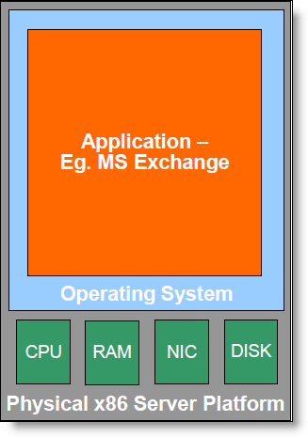
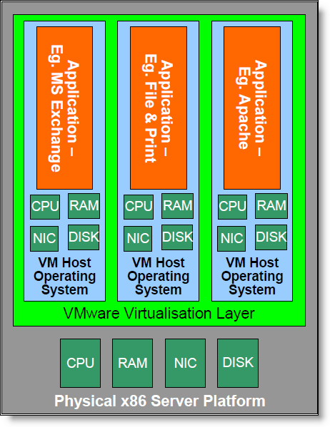
Hardware (OS) Virtualization
Ancien Modèle:
x86 Architecture Traditionnelle
Une image OS par machine physique
• Software et hardware dépendants
Drivers, crash, updates, installations..
• Multiples applications avec risques de conflits
• Ressources sous-utilisées qui introduit un coût réel
dans l’infrastructure
• Installations lentes, complexes, sujettes à erreures
Nouveau Modèle:
Technologies de Virtualisation
OS et hardware séparé – dépendance hardware cassée
• Plusieurs image OS par machine physique
Gérer l’OS et les application comme une unité encapsulée
dans une VM.
• Isolation forte d’erreurs et de sécurité
• Standard, HW Independent
Déploiement d’environnements n’importe où et très rapidement
• Flexibilité de choisir le bon OS pour la bonne application
Notes:
➔
Note pour la Démo
Positionnement Stratégique
Phases de Prospection ➔ Phases de comparaison ➔ ont permis à API de sélectionner les produits répondants le mieux aux besoins
Ex : SMS -> Actif à partir du moment ou OS+Agent sont opérationnels
Ghost -> 1 image = 1 model Hardware => maintenance importante
Force principal du concept être capable de gérer un poste vierge de sa connexion au réseau, jusqu’au logon de l’utilisateur.

Slide 4
Hardware (OS) Virtualization
En vrac:
Objectifs, avantages et résultats desTechnologies de Virtualisation (OS)
• Server consolidation
• Maximum and Highly efficient performance
• Partitioning, Isolation, Encapsulation
• Granular ressource allocation
• High TCO Reduction (up to 50-85%!)
• Security
• Scalability
• Business Continuity, Disaster Recovery and Backup
• Server growth, incremental virtualization
• Provision projects with VM instead of Hardware
• Consolidation Ratios 12:1, 15:1, 20:1, 25:1 !
• Instant Provisioning
• Zero downtime Maintenance
Virtualization is Hot !!
Hyper-V Server
ESX 3.5
Notes:
➔
Note pour la Démo
Positionnement Stratégique
Phases de Prospection ➔ Phases de comparaison ➔ ont permis à API de sélectionner les produits répondants le mieux aux besoins
Ex : SMS -> Actif à partir du moment ou OS+Agent sont opérationnels
Ghost -> 1 image = 1 model Hardware => maintenance importante
Force principal du concept être capable de gérer un poste vierge de sa connexion au réseau, jusqu’au logon de l’utilisateur.

Slide 5
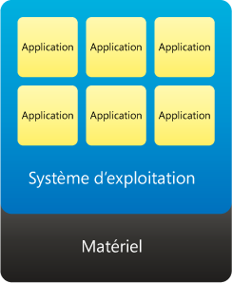
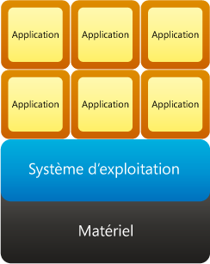
Application Virtualization
Après la virtualisation de l’OS
La virtualisation des applications !!
Ancien Modèle:
Nouveau Modèle:
Dans un environnement informatique classique, les applications sont directement installées sur le système d'exploitation. Étant donné qu'elles écrivent toutes sur des fichiers système partagés, les applications entrent souvent en conflit, ce qui les bloque et les rend instables.
Avec la virtualisation des applications, chaque application fonctionne dans son propre environnement d'exécution protégé qui l'isole des autres applications et du système d'exploitation sous-jacent.
Virtualization is Hot !!
Notes:
➔
Note pour la Démo
Positionnement Stratégique
Phases de Prospection ➔ Phases de comparaison ➔ ont permis à API de sélectionner les produits répondants le mieux aux besoins
Ex : SMS -> Actif à partir du moment ou OS+Agent sont opérationnels
Ghost -> 1 image = 1 model Hardware => maintenance importante
Force principal du concept être capable de gérer un poste vierge de sa connexion au réseau, jusqu’au logon de l’utilisateur.

Slide 6
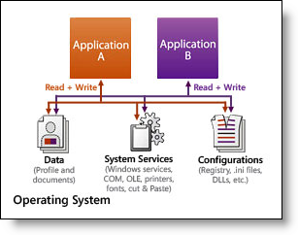
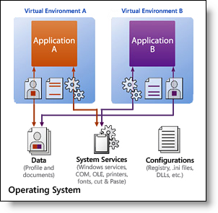
Application Virtualization
Ancien Modèle:
Installations locales des applications
• Les applications écrivent directement sur le file system,
et impactent le système d’exploitation (OS)
• Les applications doivent cohabiter avec l’OS et entre-elles
(DLL, composants, environnements)
• L’environnement de travail repose sur un eco-système de plus en plus complexe nécessitant toujours plus de solutions de gestion (automatisme, déploiement, backup, recovery etc)
Nouveau Modèle:
Applications virtualisées
OS et Applications séparés – dépendance OS cassée
• Gérer l’OS et les application comme des unités distinctes et autonomes, mais qui peuvent collaborer
• Isolation forte d’erreurs et de sécurité
• Standard, OS Independent
Déploiement d’application n’importe où et très rapidement
• Flexibilité de choisir la bonne application quel que soit l’état de l’OS
Virtualization is Hot !!
Notes:
➔
Note pour la Démo
Positionnement Stratégique
Phases de Prospection ➔ Phases de comparaison ➔ ont permis à API de sélectionner les produits répondants le mieux aux besoins
Ex : SMS -> Actif à partir du moment ou OS+Agent sont opérationnels
Ghost -> 1 image = 1 model Hardware => maintenance importante
Force principal du concept être capable de gérer un poste vierge de sa connexion au réseau, jusqu’au logon de l’utilisateur.

Slide 7
Application Virtualization
Avantages de la Virtualisation d’application (Partie 1)
• Pas d’installation
L’installation d’une application en soit peut représenter un challenge !
L’installation d’une application sur un parc de postes de travail est sujette à des erreurs,
problèmes, incompatibilités et risques.
La virtualisation d’application simplifie le déploiement d’application
• Pas de désinstallation
Ici aussi, la virtualisation d’application simplifie l’opération, pas de désinstallation,
pas d’impacte sur l’OS, l’application peut être retirée en 1 clique 1 minute.
• Plus de conflits d’applications
L’installation d’une application peut entrer en conflit avec une autre application.
Avec la virtualisation, ce risque est réduit très grandement
• Pas d’impacte sur l’OS (Registry, File system)
Plus il y a d’applications installées, plus le système et le registre Windows sont impactés.
En découle un potentiel grandissant de dégradation de performances, de conflits et de
défaillances applicatives ou systèmes.
Virtualization is Hot !!
Notes:
➔
Note pour la Démo
Positionnement Stratégique
Phases de Prospection ➔ Phases de comparaison ➔ ont permis à API de sélectionner les produits répondants le mieux aux besoins
Ex : SMS -> Actif à partir du moment ou OS+Agent sont opérationnels
Ghost -> 1 image = 1 model Hardware => maintenance importante
Force principal du concept être capable de gérer un poste vierge de sa connexion au réseau, jusqu’au logon de l’utilisateur.

Slide 8
Application Virtualization
Avantages de la Virtualisation d’application (Partie 2)
• Multiple environnements d’ exécution possible
Il est aujourd’hui possible de déployer des applications nécessitant des versions
d’environnements différents !
Par exemple, la virtualisation permet de déployer une application avec sa propre version de
JAVA Runtime, et d’ainsi exécuter plusieurs versions de celui-ci sur un même poste.
• Plusieurs versions de la même application
Par exemple, exécuter parallèlement MS Office 2003 et MS Office 2007 (démo)
• Déploiement sur des postes non gérés
Permet la mise à disposition d’application configurée sur tous type de poste, gérés, non gérés,
temporaires, privés, etc..
• Mise à jours, migration d’application
La mise à jours ou la migration d’une application se fait une fois, et avec une solution
centralisée, la nouvelle version est déployée sur tout le parc desktop en une étape transparente
• RollBack
Si la nouvelle version devait présenter des problèmes, un retour à la version précédente serat
ici également possible en une étape.
Virtualization is Hot !!
Notes:
➔
Note pour la Démo
Positionnement Stratégique
Phases de Prospection ➔ Phases de comparaison ➔ ont permis à API de sélectionner les produits répondants le mieux aux besoins
Ex : SMS -> Actif à partir du moment ou OS+Agent sont opérationnels
Ghost -> 1 image = 1 model Hardware => maintenance importante
Force principal du concept être capable de gérer un poste vierge de sa connexion au réseau, jusqu’au logon de l’utilisateur.

Slide 9
Application Virtualization
2 produits présentés
Microsoft Application Virtualization : App-V
http://www.microsoft.com/systemcenter/appv/default.mspx
Vmware ThinApp
http://www.vmware.com/products/thinapp/
Notre appréciation :
MS App-V: (App-v vient De Softgrid que MS a racheté et amélioré)
+ Solution "enterprise" avec un serveur de streaming (forcé ou non) et une console de gestion
- Client App-V requis sur le poste de travail
+ Des fonctionnalités avancées tel que le "linking" d’application virtualisée.
VmWare ThinAPP: (ThinApp vient de ThinInstall que Vmware a racheté)
+ Solution plus simple et légère
- mais plus limitée, sans gestion « enterprise », sans console, sans administration
+ 100% agentless, rien à installer sur le poste! Le .exe ou .msi peut être exécuté depuis n'importe quoi/où! (clé usb)
Virtualization is Hot !!
Notes:
➔
Note pour la Démo
Positionnement Stratégique
Phases de Prospection ➔ Phases de comparaison ➔ ont permis à API de sélectionner les produits répondants le mieux aux besoins
Ex : SMS -> Actif à partir du moment ou OS+Agent sont opérationnels
Ghost -> 1 image = 1 model Hardware => maintenance importante
Force principal du concept être capable de gérer un poste vierge de sa connexion au réseau, jusqu’au logon de l’utilisateur.

Slide 10
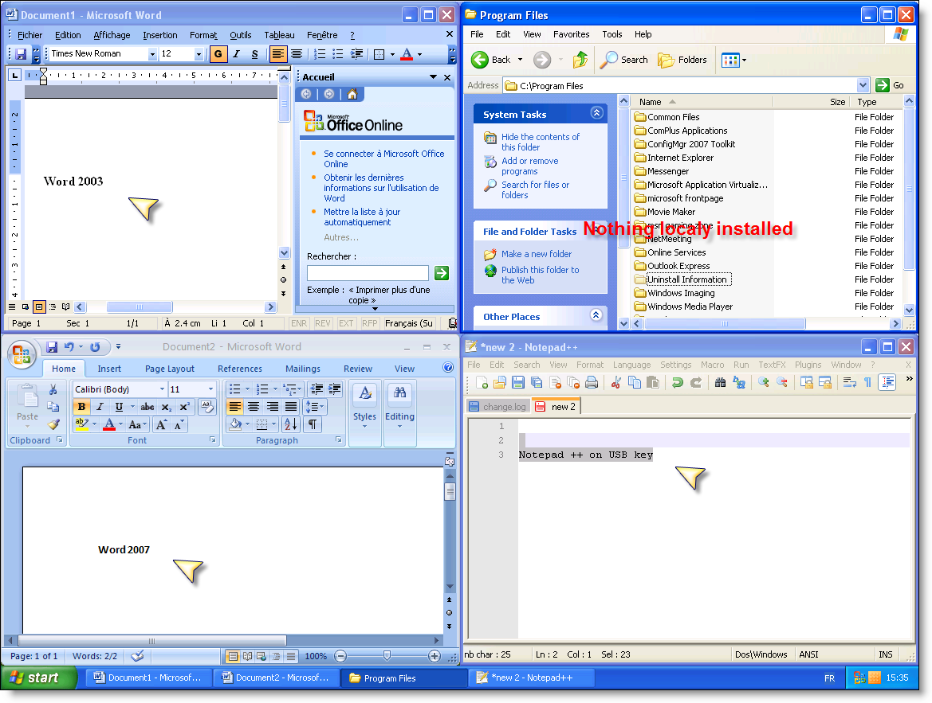
Application Virtualization
« Démos »
« Il faut le voir pour le croire ? »
Virtualization is Hot !!
Notes:
➔
Note pour la Démo
Positionnement Stratégique
Phases de Prospection ➔ Phases de comparaison ➔ ont permis à API de sélectionner les produits répondants le mieux aux besoins
Ex : SMS -> Actif à partir du moment ou OS+Agent sont opérationnels
Ghost -> 1 image = 1 model Hardware => maintenance importante
Force principal du concept être capable de gérer un poste vierge de sa connexion au réseau, jusqu’au logon de l’utilisateur.

Slide 11
Merci pour votre attention

